Slide 1
大学生社会实践教程
共青团对外经济贸易大学委员会
01

Slide 2
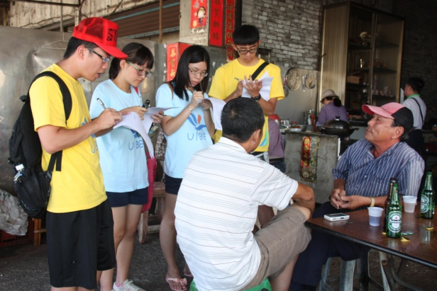
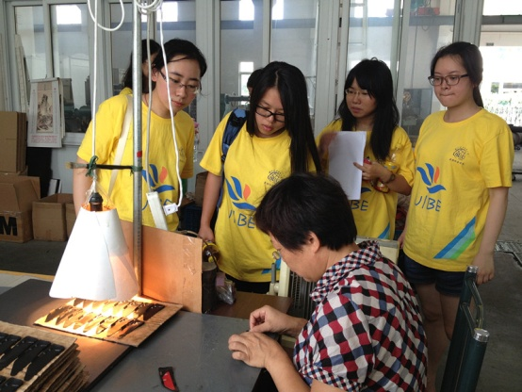
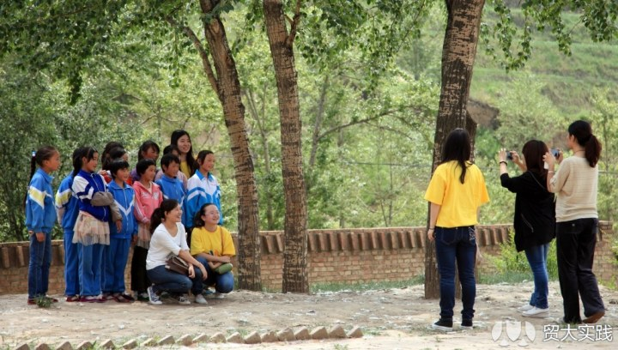
目录
1
概况
2
管理
3
问答
02
03

Slide 3
社会实践概述
一、大学生社会实践的意义与价值
二、国内外大学生社会实践概览
（1）国内大学生社会实践发展历程
（2） 国内外大学生社会实践机制比较
（3）大学生社会实践发展趋势
三、我校社会实践概括
（1）二三课堂
（2）校院统筹
（3）实践特色
（4）评优标准
要 点
Contents
1
大学生社会实践的意义与价值
2
国内外大学生社会实践概览
3
我校社会实践概括
04
05

Slide 4
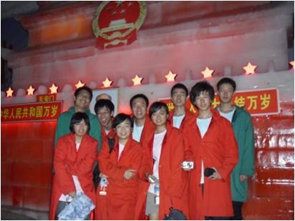
大学生社会实践的意义与价值
社会实践是提高大学生思想政治素质的有效途径
【参考阅读】
2011年暑假，对外经济贸易大学“赴延安调研团”实践支队奔赴延安开展社会实践，接受革命传统教育。实践期间，实践支队重点在宝塔山、杨家岭、枣园等重要党史发生地现场回顾了党的七大、延安文艺座谈会等历史，并在文艺座谈会旧址召开了学生党员文艺座谈会。实践团队成员睹物思人，感慨颇深，在思想上、心灵上受到了很大震动，决心以新的姿态、新的行动开拓创新，充实人生，并将延安之行作为一个转折，为党、为人民、为社会扎扎实实地做贡献。
06
07

Slide 5
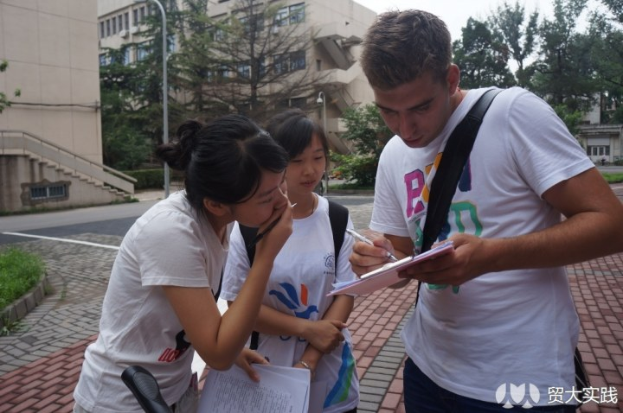
大学生社会实践的意义与价值
社会实践是激活大学生社会化思维的重要手段
【参考阅读】
2012年暑假，对外经济贸易大学“京鸿一瞥”调研团队来到北京市三里屯，开展关于“外籍人员在京职业发展情况与社会融入状况关系”的问卷调查。为提高工作效 率，团队被分为英文组与中文组，分别针对在京工作的外国人和中国人进行调查。两组成员勇敢无畏去挑战，比较好地完成了问卷。调研团队在实践过程中遇到了不少困难，在解决问题的过程中，学生感受到了被人接受与认可的喜悦，学会了通过人的衣着与神色来观察和判断受访者的情况，在与人交流的过程中也慢慢熟悉和学会了沟通技巧，加强了对社会的认识。
08
09

Slide 6
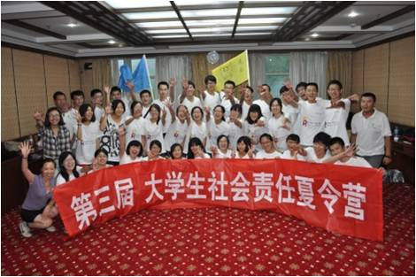
大学生社会实践的意义与价值
社会实践是培养高素质创新型人才的重要形式
【参考阅读】
2012年7月，对外经济贸易大学第三届大学生企业社会责任夏令营小队来到北京中法急救医学培训中心进行社会实践。夏令营来到安贞医院，以参观和学习的形式加强对道达尔公司履行社会责任的方式和战略的理解：不仅参观了急救培训中心的全自动仿真模拟实验室，亲身感受了急救培训的操作流程，还听取了中法急救培训中心的概况介绍、参加了中心开展的跨国急救培训合作活动。学习参观结束后，营员们纷纷表示道达尔公司极佳地履行了社会责任，作为当代大学生，营员们也应找到适合自身的领域和方式来承担一份重任。
10
11

Slide 7
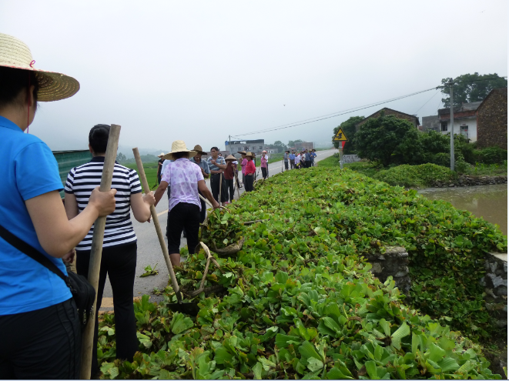
大学生社会实践的意义与价值
社会实践是推动大学生健康成长成才的必由之路
【参考阅读】
2012年暑假，对外经济贸易大学“七彩阳光队”来到太阳村进行社会实践，这是一个无偿代养代教服刑人员未成年子女的民间慈善机构。团队成员和孩子们一起用劳动创造价值，在农田里摘豆角、锄杂草；帮助孩子们学习，在图书室和自习室里解答问题，整理和打扫图书室；在婴儿房里照看5岁以下的孩子……实践团队以自己的付出和努力来帮助孩子们，照亮了他们的方向，使他们受到保护、得到教育，健康快乐地成长。通过实践活动，团队成员的心灵也获得了滋养。
12
13

Slide 8
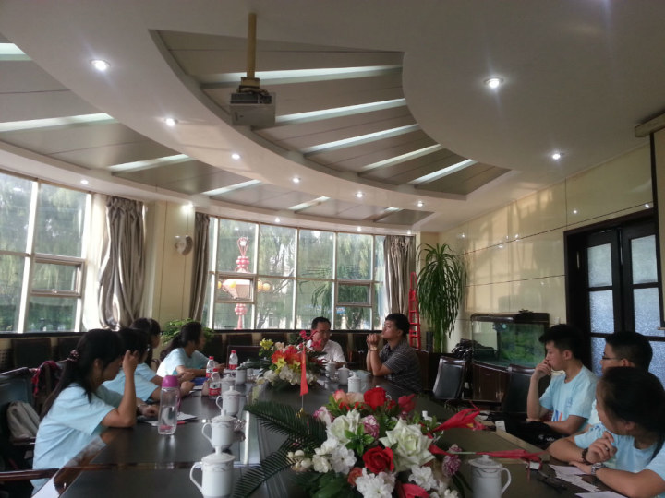
大学生社会实践的意义与价值
社会实践是提升高校社会服务水平的重要渠道
【参考阅读】
2012年7月，对外经济贸易大学小微企业贷款实践团面向大连吉林银行以及大连部分中小型企业展开调研，调查中既包含该银行、企业的高层人士，也包含普通员工。调研方式采取参观并收集资料、问卷调查、一对一采访等多种形式，针对“为什么小微企业融资难”、“小微企业在贷款中受到的诸多歧视”、“中央对小微企业贷款的扶持力度”等进行调查分析，收集及时性信息，提取可靠数据，并提出相关意见和建议，充分发挥了专业优势，同时，密切了我校与地方企业的联系。
14
15

Slide 9
国内外大学生社会实践概览
国内大学生社会实践发展历程
社会实践是高等教育的重要组成部分，是全面贯彻党和国家的教育方针、培养社会主义事业合格人才的必要途径。随着改革开放的不断深入，高校大学生社会实践活动从萌芽、逐步兴起、走向规范迈向了蓬勃发展的阶段。
萌芽阶段（1919年-1976年）
逐步兴起阶段（1977年-1982年）
走向规范阶段（1983年-1988年）
蓬勃发展阶段（1989年-1998年）
深化完善阶段（1999年以来）
16
17

Slide 10
国内外大学生社会实践概览
国内外大学生社会实践机制比较
国内外大学生在社会实践的过程中形成了一些较为成熟的机制，例如，保障机制、激励机制和评价机制等，加强国内外大学生社会实践机制之间的比较，对机制创新与发展有着重要意义。
 | 保障机制 | 激励机制 | 评价机制
国外 | 具备强大的社会支持网络，除了社会、媒体的关注和支持，还有宗教、企业、社区、民间机构等的支持 | 物质激励和社会激励 | 由学校负责评价，社会和学校共同来判定学生在实践中所取得的成果
国内 | 由学校执行，政府和实践单位起辅助作用 | 物质激励方式和精神激励方式 | 通过成果展示、主题报告会等途径大力宣传实践成果
18
19

Slide 11
国内外大学生社会实践概览
大学生社会实践发展趋势
近年来，为积极响应党和国家的号召，进一步增强大学生创新意识、实践能力和社会责任感，各高校在全校学生中大力开展社会实践活动，成果显著，赢得社会各方赞誉。高校大学生社会实践主要呈现出三大发展趋势：
（1）凸显专业背景，实践特色鲜明
（2）全员主动参与，实践规模扩大
（3）活动组织规范，实践科学发展
20
21

Slide 12
实践资源整合机制
实践过程管理机制
实践培训辅导机制
实践评价奖励机制
我校社会实践概括
对外经济贸易大学历来高度重视大学生社会实践工作，有着优良的实践育人传统。
在科学发展观的指导下，在学校“高素质、创新型、国际化”人才培养目标的指引下，不断总结经验、开拓创新，逐步形成了校院统筹、师生互动、本硕博留四位一体、一二三课堂联动的具有贸大特色的社会实践工作体系。
政治与外交专题
国际化专题
经济
专题
文化与环保专题
校友寻访专题
京津冀一体化专题
其他
专题
志愿服务专题
本硕博
参与平台
实践分级管理平台
实践收获分享平台
实践成果转化平台
22
23

Slide 13
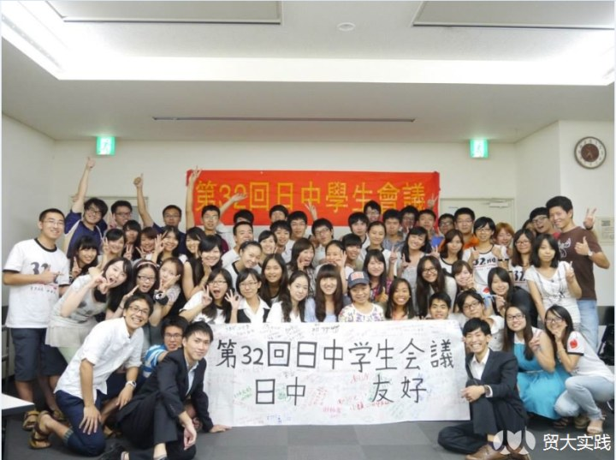
我校社会实践概括
二三课堂
我校实施一二三课堂联动的授课体系，社会实践活动作为二三课堂的重要组成部分，在我校教学实践中具有很大影响。二三课堂实践育人平台为二三课堂必修课，四学年应修满2学分，参加实践活动累计时间达到100学时（约75小时），并提交完整实践成果即可申请相应学分。
实践育人平台由思政部、国际交流合作处、科研处和校团委实践部统筹，各学院团委、校院两级学生组织共同负责。
24
25

Slide 14
我校社会实践概括
校院统筹
我校在社会实践的管理探索过程中，形成了“校院两级”管理模式。由校团委和各学院分团委分别负责校级实践项目和院级实践项目的具体运行，并形成“指导教师与硕、博士带队辅导员并行”参与实践团队指导，团队队长为团队第一责任人，对本团队实行“横向到边，纵向到底”的管理体系。
校团委
校团委实践部
学院分团委
院级实践管理部门
指导老师
实践团队
硕博辅导员
团队队长
26
团队成员
27

Slide 15
我校社会实践概括
实践特色
（一）实践主题时代化
每一年社会实践，我校紧密结合时代和学校财经专业特色，为同学们开展实践提供素材和方向。
（二）实践形式特色化
在实践形式的选择上，我校坚持以学校办学特色为立足点，与财经类专业相适应，与一二课堂体系相联动，搭建具有贸大特色的实践品牌。
（三）实践内容国际化
近年来，我校一直坚持国际化的办学特色，积极组织学生参与国际化的社会实践活动。可以分为三大类：一是海外专业类实习；二是海外服务类实践；三是海外交流类实践。
（四）实践教育系统化
我校逐步建设形成了“学校统筹设计、院系动态安排、各团队自主参与”的社会实践培训体系。我校通过暑期社会实践指导讲座，出版《大学生社会实践教程》等多种形式的培训帮助学生提高参与社会实践的各项技能。
（五）实践宣传新颖化
结合当前大学生获取信息的特点，依托人人网、微博、微信平台等信息平台，开设暑期社会实践专题网站，对实践情况进行纵深及时跟踪报道，使实践活动的报道更具时效性和大众性，扩大实践活动的影响力。
28
29

Slide 16
资源与平台
评优标准
实践专题网站uibeshijian.edu.cn
30
31

Slide 17
一、前期策划
（1）组队
（2）选题
（3）方案
（4）策划
社会实践管理工作
要 点
二、实地实践
（1）获取实践材料
（2）指导实践方法
（3）扩大实践宣传
（4）整理实践材料
（5）重视收尾工作
Contents
1
前期策划
2
实地实践
3
表彰总结
三、表彰总结
（1）实践总结与答辩
（2）实践评比与表彰
（3）实践成果转化
四、报销工作
五、认定学分
4
报销工作
5
认定学分
32
33

Slide 18
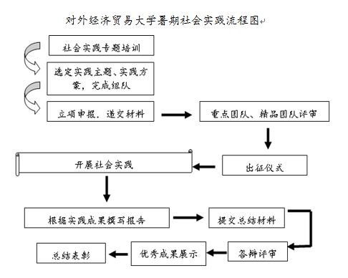
社会实践管理工作
前期策划
实践组队
实践选题
实践方案
前期准备
34
35

Slide 19
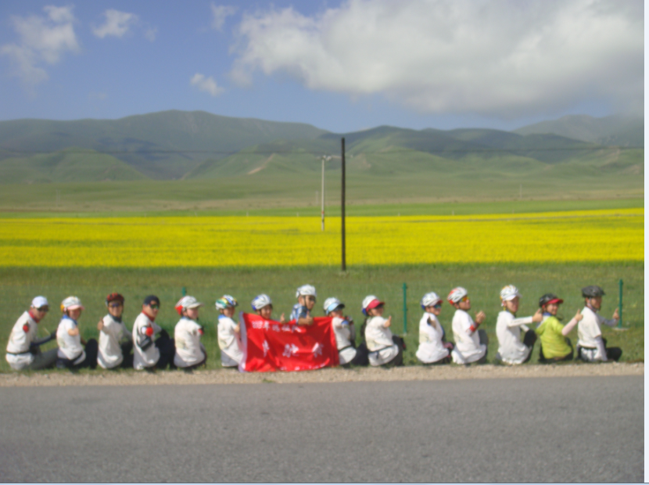
社会实践管理工作
前期策划
【组队】
1.组队原则
（1）工作量原则
社会实践组队首先要看此团队最佳运作是需要多少人，人数一定要控制得当。
（2）岗位制原则
社会实践组队要尽可能地按照一人一岗的原则，每个人的分工不同，分工与分工之间要相互衔接，尽可能同时开展工作。
2.组队方式
一般来说，大学生社会实践组队方式分为团队实践和个人实践两种。
36
37

Slide 20
社会实践管理工作
前期策划
（1）团队实践
团队实践通常是由学生根据共同兴趣或围绕共同主题组建临时团队开展实践活动。这种实践方式，学生不仅能在社会实践中受到教育、得到锻炼、取得成果，而且还能增进团队成员之间的团结和默契，学会团队合作。
①基本组成
社会实践团队中，应该包括负责人、参加人数及人员组成，由8-10人组成。一般来说，需要：
指导人员：至少1名。
团队负责人：1名。
团队骨干：在团队中担任明确工作的队员。
团队成员：参与团队实践的同学。
②组队方法
实践活动的组队方法是丰富多样的，结合对外经济贸易大学实践经验情况可分为以下几种： 本科生自组团队，留学生参与团队，博、硕士参与团队，社团组织集体团队等。
团队基本组成
团队指导
专业教师
辅导员
硕博辅导员
团队成员
团队负责人
团队骨干
宣传
外联
策划
财务
后勤
拍摄
38
39

Slide 21
社会实践管理工作
前期策划
（2）个人实践
个人实践指的是在没有同伴的情况下，学生单独参与社会实践的一种方式。这种实践方式，相对自由，且实施过程相对简单，只是在影响力及成果规模方面没有团队实践那么明显。
①个人实践特点
结合暑期返乡，实践开销较少；
实践时间自由，活动形式灵活；
安全保障较弱，实践成果较差。
②个人实践要求
要设1名指导教师
所研究问题不能选择太大
③个人实践规划注意事项
查阅储备实践知识、认真准备相关物品
规划设计实践内容、加强自身安全保障
40
41

Slide 22
社会实践管理工作
前期策划
【选题】
社会实践选题是指经过选择来确定所要研究的中心问题。从广泛的意义上讲，大学生社会实践项目选题包括两个方面，一是确定活动项目方向，二是选择进行实践的项目。前者决定研究项目团队和个人在假期内进行社会实践的主攻方向，后者则是在这个主攻方向下选定实践活动的突破口。
对外经济贸易大学每年都会在社会实践前2到1个月举办各类社会实践专题讲座，其中有些讲座就会涉及到社会实践选题。
（1）选题意义
①实践选题决定实践成败；
②实践选题决定实践活动的方向、目标与内容；
③有助于提高实践者的实践水平。
（2）选题来源
①从国家政策中来
②从社会现实中来
③从学校特色中来
④从教师课题中来
⑤从锐意创新中来
⑥从兴趣机遇中来
42
43

Slide 23
社会实践管理工作
前期策划
（3）选题原则
①科学性原则
②创造性原则
③应用性原则
④针对性原则
⑤可行性原则
选题原则
科学性
理论科学
事实充足
人无我有
创造性
人有我新
应用于生产实践
应用性
时间概念
客观条件
可行性
主观条件
针对性
44
45

Slide 24
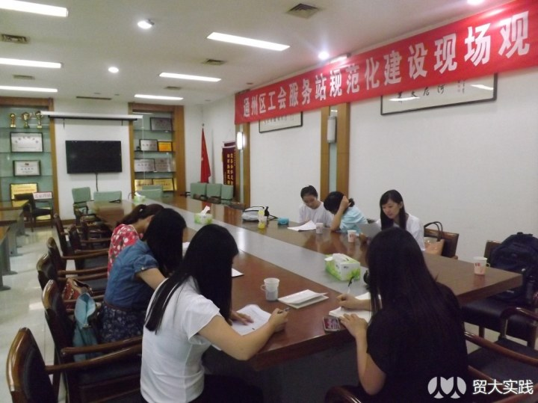
社会实践管理工作
前期策划
【实践方案】
在社会实践中，方案的制定应至少包含三个方面，即实践具体方案的制定、团队运作方案的制定和保障应急方案的制定。
（1）实践方案的制定
在实践团队确立之后，各团队应结合社会热点、学校通知和自身专业特长在指导老师指导下讨论并作出一个具体化、专业化、书面化、个性化与特色化的实践活动计划，即实践方案，以保证今后实践的有序性和有力性。
①实践方案的构成：实践主题、实践形式、主要活动计划与内容（含日程安排）、预期成果、小组现有资源（调研单位、媒体支持等）。
46
47

Slide 25
社会实践管理工作
前期策划
②实践方案制定应考虑的问题：
活动的目的和主题
活动的目的和主题需切合国情要求，关注经济发展以及与自身相关的专业优势。并且在广泛调查的基础上加以创新。
活动的内容和形式
活动的内容和形式没有固定的模式，以可行性和多样性为原则，把握条件变化，反应灵活，及时调整或修改活动安排，以取得最佳的社会实践效果。
选择实践地点和时间
在确定实践主题后，各团队可根据主题要求，结合当地实际情况，选择距离近、安全性高、交通便利的实践地点。
（2）团队运作方案的制定
团队运作方案的制定要至少包括联系实践单位、团队分工、确立制度等部分。
①联系实践单位
暑期社会实践要安全、有条不紊地进行，大学生应事前做好实践的计划安排，同时应学会从不同方面进行联系，让实践单位提前做好接待准备。联系实践单位时要注意根据活动的规模、形式、内容与相关部门取得联系。
同学们联系实践单位可以从以下几个方面入手：
他人介绍、寻找勤工俭学岗位、主动联系相关单位等。
48
49

Slide 26
社会实践管理工作
前期策划
②团队分工
一般来说，学生每组以8-10人为宜。分组方法有：兴趣爱好分组、实际居住地分组、不同专业互补、相同专业研究等。小组之间要加强交流合作，相互借鉴。完成分组后，由指导教师或领队对学生进行合理分工，分工可参考上述团队基本组成。明确责任和任务，按小组进行讨论，制定活动计划，认真撰写《社会实践调查报告》。
③确立制度
团队内部可以通过建立一系列制度，包括定期会议商讨制度、团队财务管理制度、商讨策划等，以确保队伍的有效实施。
（3）保障及应急方案的制定
学生应该积极参加学校、学院以及班级组织的各种动员培训，通过这些活动，学生会在了解社会实践相关知识、借鉴师兄师姐的实践经验等方面获得帮助，并及时了解时事政策、掌握经济常识、巩固专业知识、了解风土人情、学习社会交往礼仪，从而为实践做好充分的思想准备和各项其他准备及操作。通过建立权益保护机制、确立团队纪律、建立团队安全管理预案、团队保障工作等方式来最大程度的保证自己的安全。
50
51

Slide 27
社会实践管理工作
前期策划
【前期准备】
（1）网上申报
在进行实践活动之前，须激活贸大实践网站（uibeshijian.uibe.edu.cn）的个人帐号，在线上进行申报、组队和寻找指导老师等活动。
（2）文书写作
进行社会实践的前提是要先联系好接洽单位，为此通常需要学生所在部门或学校开具相应的介绍信。介绍信是用来介绍联系接洽事宜的一种应用文体。它是介绍本单位人员到外单位参观学习、联系工作、了解情况或出席某种会议等缩写的一种书信，具有介绍、证明的双重作用，可以使对方了解来人的身份和目的，以便得到对方的信任和支持。
（3）宣传帐号
在实践前期，需要注册人人、微博的实践帐号，开通微信平台，并关注@贸大实践，将每日动态编辑为一条图文消息，与@ 贸大实践进行互动。
同时在实践过程中，积极联系外媒，扩大实践宣传力度。
（4）安全准备
在实践前期，做好安全教育及防范，组织学生进行实践准备，可从以下方面入手：
①购买短期保险
②物品准备齐全
包括材料类和物品类
③实践费用备齐
52
53

Slide 28
社会实践管理工作
实地实践
社会实践是当代大学生将自身知识运用于实践，回馈于社会的一种有效形式，其最终成果要达到大学生自身和社会的双赢，既促进大学生自身的成长成才，也能对社会做出应有的预期成效。
实地实践的实效性寄托于社会实践的前期准备、实践方法以及实践中团队活动执行力、团队安全及信息保存的有机结合
获取实践材料
指导实践方法
扩大实践宣传
做好资料整理
重视收尾工作
54
55

Slide 29
社会实践管理工作
实地实践
【获取实践资料】
在进行社会实践时，通过各种途径收集与实践主题密切相关的资料，不仅有利于对实践调研项目作更深层次的研究，同时也为后期撰写实践报告、总结交流等积累了原始的材料。对于团队实践来说，材料的收集尤为重要，最好由专人进行材料的收集和保存工作。
实践资料不仅包括实践中的照片、录像、录音、相关文字材料等，还包括对实践地的环境背景等的了解，包括实践地的风俗、单位背景、课题可行性等。
在获取的过程中，需注意：
①要注重记录每个活动过程中的重要场景。每天要做好社会实践的记录总结工作，这样在以后撰写实践成果时也有据可查，有资料可查。
②在收集资料的过程中，仅凭自身力量会遇到不少困难。此时可以通过实践地相关部门，了解一些专业信息和准确数据；或是通过和当地媒体联系，获得不同角度的资料；或是将自己所要了解的问题进行概括总结，制成调查问卷，发给当地居民以获取答案。
③对于收集的所有资料，要对其进行分类整理并做好标注，注意保存。
56
57

Slide 30
社会实践管理工作
实地实践
【指导实践方法】
方法论是成功开启社会实践大门的钥匙，正确可行的调研方法是社会实践的基础。通过深入分析实践方法，拓展大家的思路，鼓励同学们开展广泛的社会调查研究，引导同学们正确科学地进行实践，解决同学们在实践过程中的困扰，提高大家的实践质量。
社会调查方法分为定性方法和定量方法。
（1）社会调查常用的定性方法
①文献研究法
文献研究法主要指根据一定的目的，搜集、鉴别、整理文献，并通过对文献的研究，形成对事实科学认识的方法。
文献研究法作为一种间接研究方法，是史学、哲学和社会学最常使用的研究方法，包括历史文献研究、统计文献研究和文献内容分析等。
58
59

Slide 31
社会实践管理工作
实地实践
②实地观察法
实地观察法，是观察者有目的、有计划地运用自己的感觉器官或借助科学观察工具，能动地了解处于自然状态下的社会现象的方法。
用实践检验真理，将真理付诸实践，区别于纯理论研究，实地观察法无疑是社会实践中最重要的研究方法。
③访谈法
访谈法是指工作分析人员通过与员工进行面对面的交流，加深对员工工作的了解以获取工作信息的一种工作分析方法。其具体做法包括个人访谈、同种工作员工的群体访谈和主管人员访谈。
访谈的过程是一个人际互动的过程，在充分发挥访谈者的主动性、创造性，培养访谈者的人际交往能力和对事物的洞察能力的同时，还可以获得丰富的、直接的信息资料。其实施灵活方便、弹性大，有利于深入了解问题、分析问题。访谈法获得的资料一般用作定性分析，但对于结构访谈的资料也可以进行定量分析。
60
61

Slide 32
社会实践管理工作
实地实践
（2）社会调查常用的定量方法
①抽样调查法
抽样调查是一种非全面调查，它是从全部调查研究对象中，抽选一部分单位进行调查，并据以对全部调查研究对象作出估计和推断的一种调查方法。
抽样调查虽然是非全面调查，但它的目的却在于取得反映总体情况的信息资料，因而也可起到全面调查的作用。
②调查问卷法
调查问卷又称调查表或询问表，是以问题的形式系统地记载调查内容的一种印件
问卷可以是表格式、卡片式或簿记式。设计问卷是询问调查的关键。完美的问卷必须具备两个功能，即能将问题传达给被问的人和使被问者乐于回答。
62
63

Slide 33
社会实践管理工作
实地实践
③电话调查与网上调查
电话调查指调查者按照统一问卷，通过电话向被访者提问，笔录答案。
网上直接调查，是指利用互联网直接进行问卷调查等方式收集一手资料，主要采用站点法辅助以电子邮件法通过Internet直接进行。
④统计分析
统计分析是指运用统计方法及与分析对象有关的知识，从定量与定性的结合上进行的研究活动。
统计分析是继统计设计、统计调查、统计整理之后的一项十分重要的工作，是在前几个阶段工作的基础上通过分析从而达到对研究对象更为深刻的认识；又是在一定的选题下，集分析方案的设计、资料的搜集和整理而展开的研究活动。系统、完善的资料是统计分析的必要条件。
64
65

Slide 34
社会实践管理工作
实地实践
【扩大实践宣传】
每年暑期，许多大学生活跃在祖国各地开展社会实践。但是社会上还有很多人不了解甚至误解大学生的社会实践活动。如何让更多人了解大学生社会实践活动，从而获取更多的社会资源，得到相关部门更多的支持和帮助？扩大宣传无疑是最有效的途径之一。
1.宣传途径
①媒体宣传
媒体宣传已成为人们日常文娱生活的一部分，在实践过程中注重与媒体的接触和联系，对实践宣传大有裨益。同学们要做的就是提供新闻线索或向报纸、网络、电视、广播等媒体投稿。这样宣传不但成本相对较低，而且宣传范围广、影响较大。特别是同学们去相对落后的地区开展实践，对当地来说都是比较有影响的事情，可以引起当地媒体的关注，得到当地政府或相关单位的更多帮助。
66
67

Slide 35
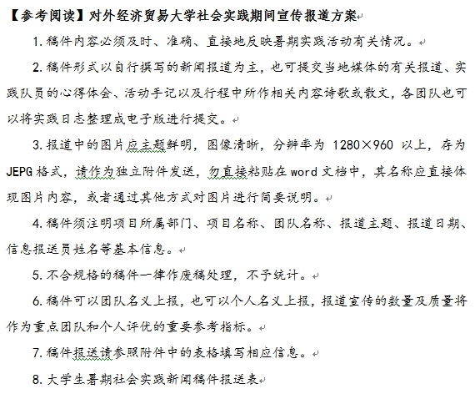
社会实践管理工作
实地实践
②建设社会实践基地
社会实践建基地的类型包括志愿活动基地、实习基地、支农支教基地。志愿活动基地有各类NGO、敬老院等。实习基地有和本校专业对口的企业事业单位等。支农支教基地有某革命老村、某务工子女小学等。
③宣传原则和策略
学校开展暑期社会实践活动，目的在于让同学们通过社会实践，认识社会，受教育、长才干，同时也为社会作贡献。只有大家真正地去做一些事情，媒体才愿意关注社会实践，愿意对进行宣传报道。作为一名诚信的大学生，要杜绝“实践秀”，应付学校，敷衍自己。
68
69

Slide 36
社会实践管理工作
实地实践
2.扩大宣传的方法
①搞特色实践活动
实践前期，组织策划好实践内容和方式，贴近社会热点，满足实践地的需求，使实践活动具有地方特色，带动更多的人参与到实践中来，这样的实践活动就一定是媒体报道的重点。
例如环境问题一直是山西的一大隐忧，是亟需解决的问题，2005年暑期，某大学就有一支团队积极响应当地需求去山西考察环境，被当地环保部门和主要媒体作为有价值的新闻来报道。
②全心全意为社会服务
利用暑期实践的机会，积极为社会服务，也会引起媒体的注意。这样不仅可使学生的爱心活动得到肯定，也能带动更多的人去关注社会、服务社会。
例如，2012年暑期，对外经济贸易大学的一支暑期社会实践团队来到大别山，对当地小学进行支教实践活动，在实践过程中，他们热心服务社会，不仅进行了义务支教，还参与当地农村的农业生产，获得当地媒体的广泛报道。
70
71

Slide 37
社会实践管理工作
实地实践
③及时与媒体沟通联系
每年都有许多优秀团队，取得了不错的成绩却未能获得相应的宣传报道。究其原因，多数因为行程仓促，在当地来不及联系相关媒体。如何解决这一问题呢？这就需要学生在实践前期做好宣传方案，提前取得相关媒体的联系方式或提前与其联系跟踪报道等。多沟通，多宣传，势必能获得更好效果。
④及时将资料汇总到学校
为了配合社会实践活动的开展，加强对社会实践活动的宣传，使大家更加全面地了解各团队在活动中的进展，更好地展现实践队员们的精神风貌，学校还会向各团队征集相关活动稿件。学校将对收集到的稿件进行筛选，择优编辑，在校内网络上进行宣传。
72
73

Slide 38
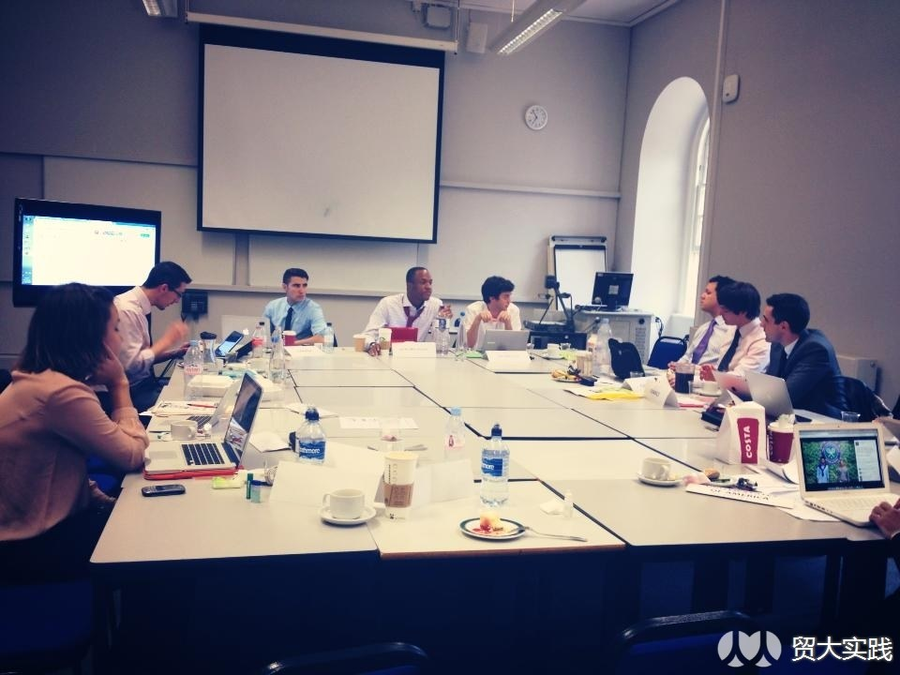
社会实践管理工作
实地实践
【做好资料整理】
收集到的资料一定要通过筛选、分析、加工、整理，最终形成《社会实践活动调查报告》，并就具体问题提出自己的设想、见解和建议等。
【重视收尾工作】
俗话说得好：“行百里者半九十”，社会实践活动也一样，临别的一些收尾工作、一些小事，往往关系着整个实践的成败。在实践的最后，学生往往容易松懈，此时此刻更应该注意团队表现，希望能在临别之际留下点睛之笔。
下面将为大家介绍一下临别之时的几点注意事项。
①物品清还、搞好卫生
②征求意见、反馈成果
③真情话别、表示感谢
74
75

Slide 39
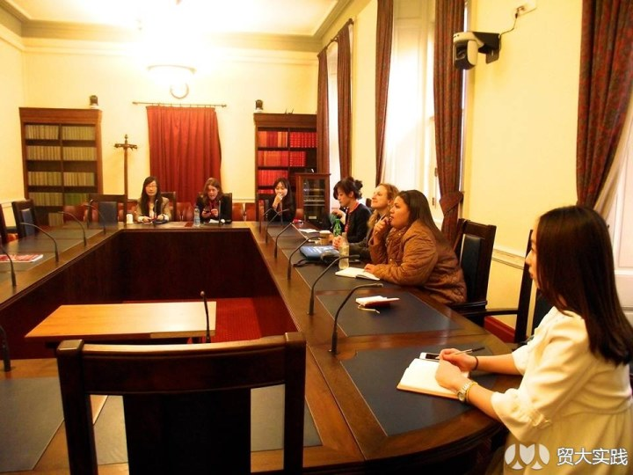
社会实践管理工作
总结表彰
开学后结项通知上交相关材料
学院评审后向学校推荐校级团队
校级团队进行结项材料评审和答辩
选拔校级优秀团队和其他个人奖项
10月下旬召开暑期社会实践成果展示大会
社会实践中，我们要反对娱乐化、旅游化，坚持实践育人，加强实践对大学生的影响，通过总结、答辩的方式树立典型、鼓励先进，并积极创造平台，针对社会实践进行交流，将经验与感悟分享给每一个人，让每个人都感受到实践的乐趣、实践的作用、实践的影响。
实践总结与答辩
实践评比与表彰
实践成果转化
76
77

Slide 40
社会实践管理工作
总结表彰
【实践总结与答辩】
（1）实践总结
提交实践报告、实践总结及其他材料，如《社会实践结项评审书》、《社会实践鉴定表》等。
（2）实践答辩
报告编写、上交后，校团委会组织各个团队进行答辩，答辩的过程一般是团队或个人陈述10分钟左右，内容即对整个社会实践的总结。实践答辩也是有一定的评分标准的，答辩内容一定要符合答辩社会实践评分细则，并对各个评分项目进行阐述。
【实践评比与表彰】
每年，学校会对在社会实践中涌现出的优秀社会实践团体和优秀个人，开展各种奖项的评选活动。通过表彰先进，树立社会实践的典型个人及团体，鼓励带动更多的同学以更大的热情参与到社会实践中去。同时通过多种渠道进行宣传，营造浓厚的社会实践氛围。
78
79

Slide 41
社会实践管理工作
总结表彰
【实践成果转化】
根据目前大部分高校大学生社会实践惯例，在社会实践完成后，都鼓励大学生将实践过程和实践结果、实践思考等形成报告，作为对于社会实践活动的总结和成果。大学生社会实践作为培养学生创新精神和研究能力的重要手段之一，如何将社会实践成果及时整理并深化，是提升大学生社会实践水平的重要命题。
社会实践成果
社会调研报告
专业调研报告
专业实习创新创业
科研立项
挑战杯创业计划竞赛
学术论文
国家级大学生创新就业
挑战杯比赛
创新创业实体
学术发表
毕业论文
80
81

Slide 42
社会实践管理工作
报销工作
除去学校的补助，学院每年也会拿出部分资金支持大学生的实践活动。
（1）经过评审，校级优秀团队由校团委发放经费，其他团队由各学院发放。
（2）对外经济贸易大学社会实践的补贴补助主要通过两种方式发放：
1.通过劳务的形式发放
2.通过报销形式发放
以对外经济贸易大学为例，学校很重视大学生暑期社会实践活动，每年都投入了大量专项资金支持同学们参加暑期社会实践。所有参与组团实践的同学，都会有一定的补助，减轻了同学们参与社会实践的经济负担。学分认定人员分为2012级及以后本科生、2010、2011级本科生、留学生、硕博学生四类
82
83

Slide 43
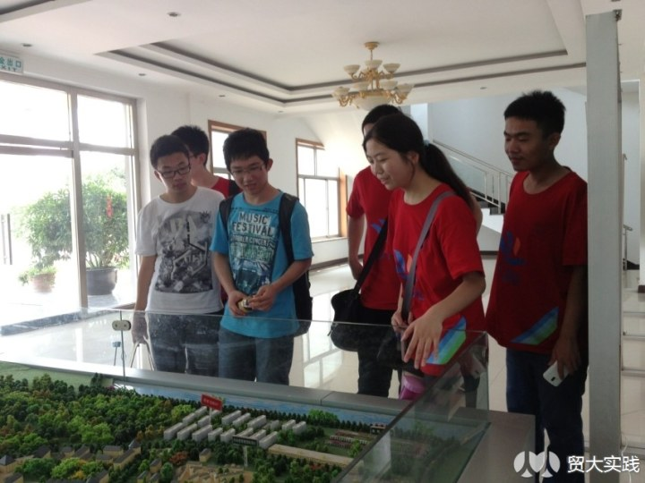
社会实践管理工作
认定学分
2012级及以后本科生：参与寒暑期社会实践7天以上，满足培养计划１００学时（７５小时要求）并通过结项材料审核即可申请实践育人平台学分，每学期开学通过ＥＡ平台开课形式认定学分，完成实践＋正确选课、评价＝获得实践学分，当期没选课、评价或不满足要求视为放弃实践学分认定，无补录。
2010、2011级本科生：纸质申请表实践学分，其他实践学分通过志愿活动获得。
留学生：按照国际学院要求
硕博学生：无学分要求，以辅导员身份加入团队
学分认定人员分为2012级及以后本科生、2010、2011级本科生、留学生、硕博学生四类。
84
85

Slide 44
实践释疑与交流
要 点
Contents
网站使用
1
社会实践相关比赛一览
2
86
87

Slide 45
实践交流与释疑
社会实践相关比赛一览
第三届好丽友公益梦想实践大赛
www.orion.cn/orioncup2014
2014年“走向西部”社会服务小额资助项目
http://www.huaqiaofoundation.org/GoWest2014.html
能源青年行”2013暑期调研计划(这个是2013年的，估计是2014年的目前还没有通知报名的消息，但是肯定是会有2014年报名的）
http://cm.csg.cn/gsxw/201305/t20130523_61623.html
阿克苏诺贝尔中国大学生社会公益奖
http://www.chinastudentaward.org/
阿克苏诺贝尔第三届大学生社会公益奖
（4月11日，阿克苏诺贝尔宣布，第三届阿克苏诺贝尔中国大学生社会公益奖（以下简称“大学生公益奖”）征集工作已全面启动。从即日起至2014年6月30日，在全国范围内与支教助学有关的所有大学生社团项目均可申请这一奖项。）
http://www.chinastudentaward.com/require.php
88
89

Slide 46
实践交流与释疑
社会实践相关比赛一览
“财经中国学子有责——中国大学生经济调研”（这个是每年都有，只是现在还没开始而已）
http://www.yicai.com/show_topic/1650091/
青年中国行http://www.cylds.com/qnzgx/
http://weibo.com/u/3295620774
远洋地产“探海者”大学生社会实践奖（这个也是每年都有，现在还没开始第六届）
http://www.sinooceancf.com/index.asp
全国大学生社会实践公益团队http://www.people.com.cn/n/2013/0513/c347930-21458499.html
圆梦中国 公益我先行——第一届全国大学生微公益大赛http://focus.weibo.com/pub/i/zt/ymzg2013
90
91

